Slide 1
CONV NEURAL NETWORKS
4
Pooling Layer

Slide 2
POOLING LAYER
Versuche die Komplexität zu senken
Reduziert somit nur die Weite und Breite der Layer gleichermaßen

Slide 3
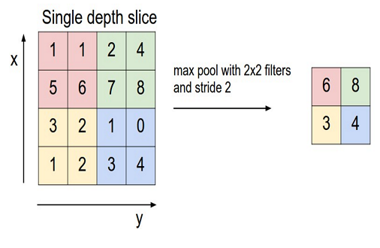
POOLING LAYER
Quelle: http://cs231n.github.io/convolutional-networks/

Slide 4
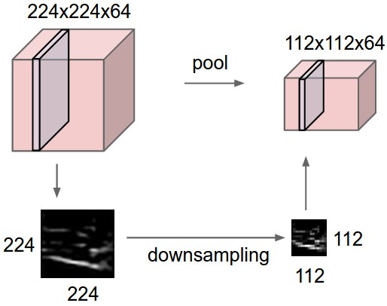
POOLING LAYER
Quelle: http://cs231n.github.io/convolutional-networks/

